Slide 1
SQL-数据定义与操纵
单世民

Slide 2
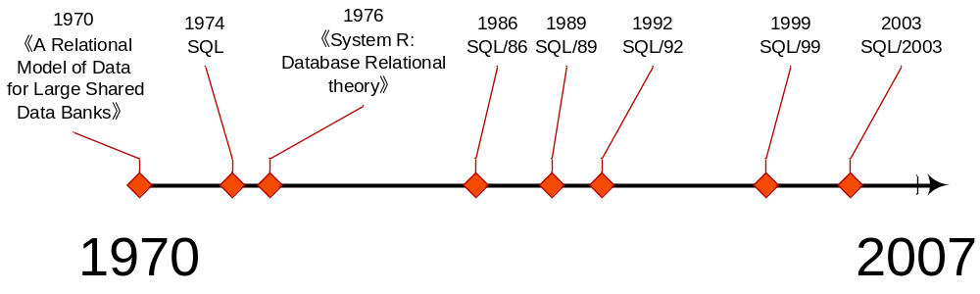
SQL概述
SQL历代记

Slide 3
SQL概述
SQL是一种介于关系代数与关系演算之间的结构化查询语言。SQL是一个通用的、功能极强的数据库语言。
SQL集数据查询（data query）、数据操作（data manipulation）、数据定义（data definition）、数据控制(data control)于一体。

Slide 4
SQL概述
SQL语言包括的内容
  SQL DDL：定义关系模式、删除关系、建立索引以及修改关系模式；
  SQL DML：查询、插入、删除和修改；
  嵌入式DML：嵌入在Pascal、C等宿主语言；
  视图定义：创建视图；
  权限管理：对关系和视图的访问进行授权；
  完整性：定义数据必须满足的完整性约束条件；
  事务控制：定义事务的开始、提交、和结束等。

Slide 5
SQL数据定义语言
基本的数据库对象：
表(table)、视图(view)、索引(index)
基本表的创建
CREATE TABLE table
(column datatype [column level constraint]
[,column datatype [column level constraint]
,...]
[,table level constraint]
);

Slide 6
SQL数据定义语言
基本表的创建-说明
  建表的同时可以定义与该表有关的完整性约束,这些约束条件被存入系统的数据字典中,当用户操作表时,DBMS会自动检查该操作是否有违背完整约束条件.
  建立约束的考虑：如果完整性约束条件涉及到该表的多个属性列，则必须定义在表级上；否则既可以定义在列级上也可以定义在表级上。
  表名、列名是不区分大小写的。
  对一个用户而言，表名必须唯一；一个表中，列名必须唯一。
  表名、列名必须以字母开头，长度不超过30个字符。

Slide 7
SQL数据定义语言
例：创建一个学生表
建立一个“学生”表Student，它由学号Sno、姓名Sname、性别Ssex、年龄Sage、所在系Sdept五个属性组成。其中学号不能为空，值是唯一的，并且姓名取值也唯一。
CREATE TABLE
Student(
Sno CHAR(9) NOT NULL UNIQUE,
Sname CHAR(20) UNIQUE,
Ssex CHAR(2),
Sage NUMERIC(2,0),
Sdept CHAR(20)
);

Slide 8
SQL数据定义语言
练习
创建一个课程表
建立一个“课程”表Course，它由课程号Cno、课程名Cname、先行课Cpno、学分Ccredit四个属性组成。其中课程号不能为空，值是唯一的，并且课程名取值也唯一。
CREATE TABLE
Course(
Cno CHAR(9) NOT NULL UNIQUE,
Cname CHAR(20) UNIQUE,
Cpno CHAR(2),
Credit NUMERIC(2,0)
);

Slide 9
SQL数据定义语言
常用完整性约束
  主码约束： PRIMARY KEY
  唯一性约束：UNIQUE
  非空值约束：NOT NULL
  参照完整性约束：FOREIGN KEY

Slide 10
SQL数据定义语言
CREATE TABLE
Student(
Sno CHAR(9) NOT NULL UNIQUE,
Sname CHAR(20) UNIQUE,
Ssex CHAR(2),
Sage NUMERIC(2,0),
Sdept CHAR(20)
);
CREATE TABLE
Student(
Sno CHAR(9) PRIMARY KEY,
Sname CHAR(20) UNIQUE,
Ssex CHAR(2),
Sage NUMERIC(2,0),
Sdept CHAR(20)
);

Slide 11
SQL数据定义语言
CREATE TABLE
Course(
Cno CHAR(9) NOT NULL UNIQUE,
Cname CHAR(20) UNIQUE,
Cpno CHAR(2),
Credit NUMERIC(2,0)
);
CREATE TABLE
Course(
Cno CHAR(9) PRIMARY KEY,
Cname CHAR(20) UNIQUE,
Cpno CHAR(2),
Credit NUMERIC(2,0),
FOREIGN KEY (Cpno) REFERENCES Course(Cno)
);

Slide 12
SQL数据定义语言
例：建立一个“学生选课”表SC，它由学号Sno、课程号Cno，修课成绩Grade组成，其中(Sno, Cno)为主码。
CREATE TABLE SC(
Sno CHAR(7) ,
Cno CHAR(4) ,
Grade int,
Primary key (Sno, Cno),
Foreign key (Sno) References student(Sno),
Foreign key (Cno) References Course(Cno));

Slide 13
SQL数据定义语言
删除基本表
练习：
删除Student表
DROP TABLE table_name
DROP TABLE Student

Slide 14
SQL数据定义语言
修改基本表-添加列
例：
向Student表增加“入学时间”（SCome） ，数据类型为日期型。
ALTER TABLE table_name
ADD new_column_name datatype
[constraints];
ALTER TABLE Student
ADD Scome DATE;

Slide 15
SQL数据定义语言
修改基本表-改变列的数据类型
例：
将年龄的数据类型改为半字长整数。
ALTER TABLE table_name
ALTER COLUMN column_name new_datatype;
ALTER TABLE Student
ALTER COLUMN Sage SMALLINT;

Slide 16
SQL数据定义语言
修改基本表-删除完整性约束
例：
删除学生姓名必须取唯一值的约束。
ALTER TABLE table_name
DROP constraint;
ALTER TABLE student
DROP unique(sname);

Slide 17
数据操纵语言
插入数据
两种插入数据方式
  插入单个元组
  插入子查询结果（参见子查询内容）

Slide 18
数据操纵语言
插入数据-单条数据
INTO子句
指定要插入数据的表名及属性列，属性列的顺序可与表定义中的顺序不一致。
若未指定属性列：表示要插入的是一条完整的元组，且属性列属性与表定义中的顺序一致。否则，若指定部分属性列：插入的元组在其余属性列上取空值
VALUES子句
提供的值必须与INTO子句匹配
  值的个数
  值的类型
INSERT INTO table
[(column [, column...])]
VALUES
(value [, value...]);

Slide 19

数据操纵语言
例：将一个新学生记录（学号：95020；姓名：陈冬；性别：男；所在系：IS；年龄：18岁）插入到Student表中。
例：插入一条选课记录( '95020'，'1 ')。
INSERT INTO Student
VALUES (‘95020’,’陈冬’,’男’,’IS’,18);
INSERT INTO SC(Sno，Cno)
VALUES (‘95020’,’1’);
新插入的记录在Grade列上取空值

Slide 20
数据操纵语言
修改数据
三种修改方式
  修改某一个元组的值
  修改多个元组的值
  带子查询的修改语句（参见子查询内容）
UPDATE table
SET column= value[, column = value, ...]
[WHERE condition];

Slide 21
数据操纵语言
修改数据
例：将学生95001的年龄改为22岁。
例：将所有学生的年龄增加1岁。
例：将信息系所有学生的年龄增加1岁
UPDATE Student
SET Sage=22
WHERE Sno='95001'；
UPDATE Student
SET Sage= Sage+1；
UPDATE Student
SET Sage= Sage+1
WHERE Sdept='IS'；

Slide 22
数据操纵语言
删除数据
三种删除方式
  删除某一个元组的值
  删除多个元组的值
  带子查询的删除语句（参见子查询内容）
DELETE FROM Table [WHERE condition];

Slide 23
数据操纵语言
删除数据
例：删除学号为95019的学生记录。
例：删除2号课程的所有选课记录。
例：删除所有的学生选课记录。
DELETE FROM Student WHERE Sno='95019'；
DELETE FROM SC WHERE Cno='2'；；
DELETE FROM SC；

Slide 24
小结
SQL语言概述
数据定义语言（DDL）
  建立基本表
  删除基本表
  更改基本表
    添加列
    改变列的数据类型
    删除完整性约束
数据操纵语言（DML）
  插入数据
  修改数据
  删除数据

Slide 25


